Slide 1
УГОЛОВНАЯ ОТВЕТСВЕННОСТЬ
За КЛЕВЕТУ предусмотрена ст. 128.1 УК РФ

Slide 2
ЧТО ТАКОЕ КЛЕВЕТА
если кратко, то клевета — это распространение кем-либо заведомой лжи о другом человеке или группе людей, и эта ложь порочит его (их) честь и достоинство и портит репутацию.
Обратите внимание: заведомой лжи!
То есть клеветник прекрасно знает, что он врет, но удержаться не может, или, что более вероятно, не хочет.
Подчеркнем, что клевета — уголовно наказуемое деяние.
Статьей 128.1 Уголовного кодекса РФ
предусмотрены весьма суровые наказания:
Штраф до 1 млн рублей и лишение свободы на срок до двух лет. Также клеветника могут отправить на принудительные работы или арестовать на два месяца;
за клевету о том, что кто-то страдает опасным для других недугом, например туберкулезом или венерическим заболеванием, штраф составит 3 млн рублей, либо клеветник уедет в колонию на срок до четырех лет;
если кого-то ложно обвинили в тяжком преступлении, виновному придется заплатить за эту клевету уже 5 млн рублей или провести за решеткой до пяти лет.

Slide 3
РАЗБЕРЕМСЯ С ОТДЕЛЬНЫМИ ТЕРМИНАМИ
честь — это общественная оценка личности, нравственных и других качеств.
достоинство — это внутренняя самооценка человека.
репутация — это мнение окружающих о деловых качествах, способностях, компетенции.
Информацию можно признать клеветой только при совпадении таких четырех условий:
Установлен факт распространения. Если сведения не стали известны третьим лицам — это не распространение. Публикация в интернете с такими обвинениями тоже может повлечь уголовную ответственность. Достаточно сообщить порочащие сведения хотя бы одному человеку — и даже устно.
Сведения заведомо ложные. То есть они не соответствуют действительности и утверждают факты, которых точно не было. А тот, кто распространяет эти сведения, точно знает, что это неправда. Если человек добросовестно заблуждается, то есть думает, что это правда, — такое распространение клеветой не считается.
Сведения порочащие — то есть они умаляют честь и достоинство человека, подрывают репутацию. При этом информация должна касаться конкретных фактов или событий. Оценочные суждения, личное мнение и неприятные обзывательства — это еще не клевета. Назвать человека с двумя высшими образованиями идиотом — оскорбление, но не клевета и под уголовную ответственность не попадает. А вот обвинения в нечестных поступках, нарушении закона, деловой этики, правил поведения в личной или политической жизни — это порочащие сведения.
Есть прямой умысел. Это значит, что человек заранее понимал, что распространяет неправду и что она кого-то опорочит, но все равно публиковал или оглашал информацию.
Распространение порочащих сведений, которые при этом являются правдой, — это не клевета.
Например, есть решение суда о том, что какой-то чиновник брал взятку. Обсуждение этого факта в соцсетях не повлечет уголовную ответственность, даже если потом решение получится обжаловать.

Slide 4
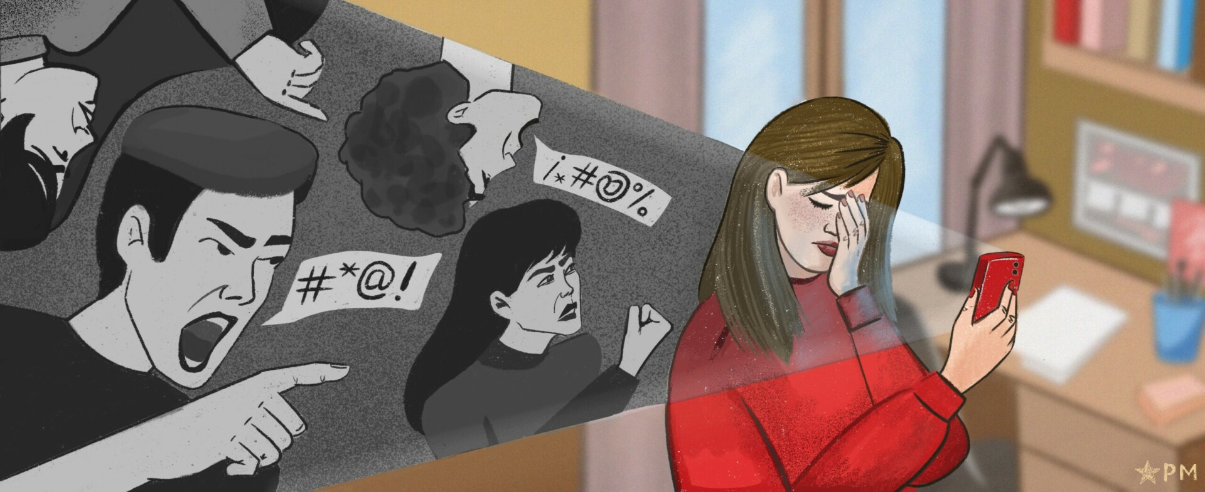
Как возбуждают дела за клевету
Уголовное дело по ч. 1 ст. 128.1 УК РФ возбуждается на основании заявления потерпевшего.
Остальные части ст. 128.1 УК РФ — это дела публичного обвинения. Дело можно возбудить не только по заявлению потерпевшего, но и если полиция сама заметит нарушение.

Slide 5
Помните! Незнание закона не освобождает от ответственности

